Slide 1
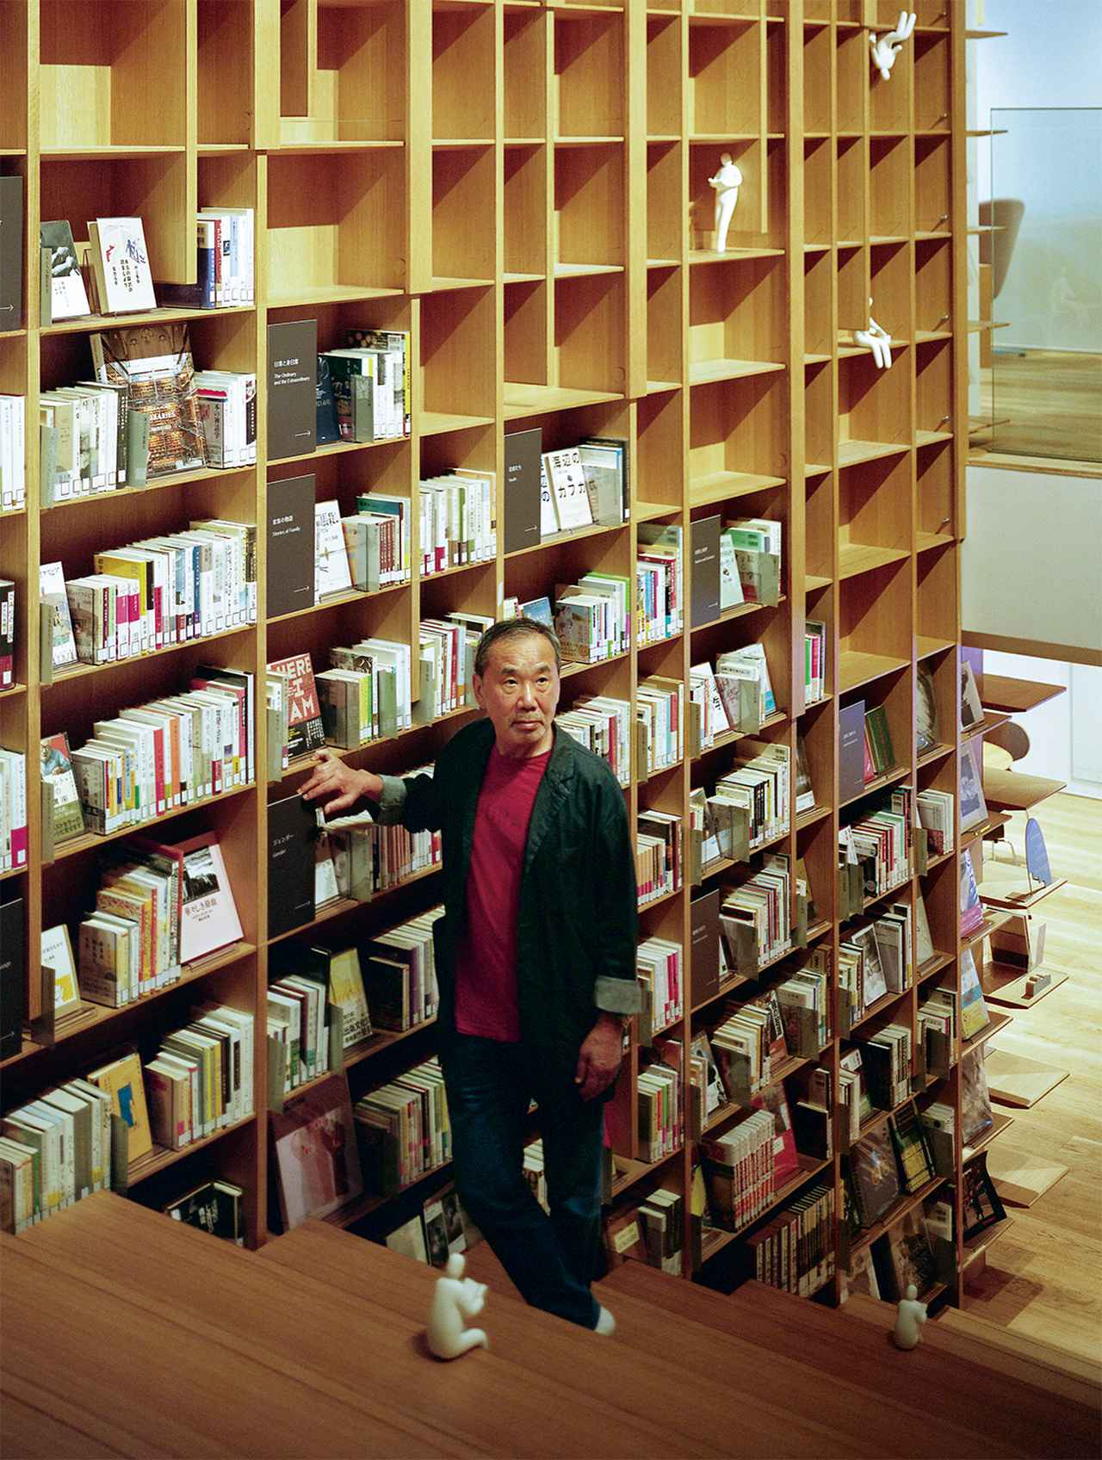

재즈바도, 소설도
하루키는
하루치씩 했습니다
Notes:
[Sources]
https://www.tjapan.jp/entertainment/17498580

Slide 2
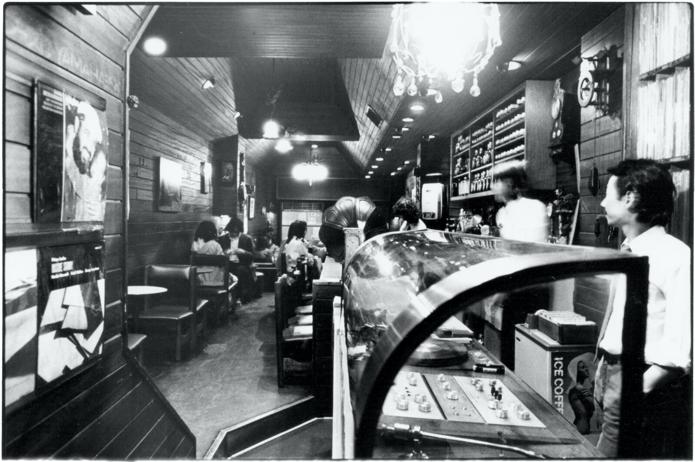
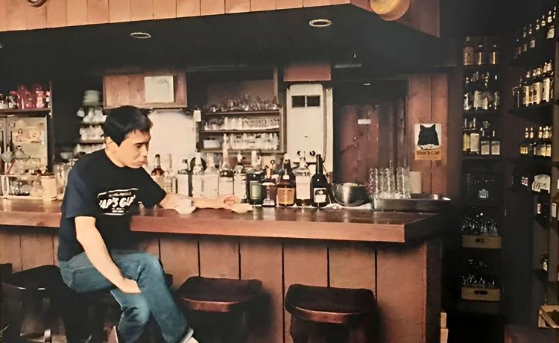
1974년, 하루키는 아내와
재즈바 ‘피터 캣’을 엽니다.
낮에는 커피를 끓이고 샌드위치를 만들고, 밤에는 술과 안주를 팔았습니다.
빚을 갚아야 하는데 돈은 벌리지 않고,
설거지, 바닥 청소, 재즈 뮤지션 섭외, 취객 관리까지 모든 일을 아내와 단둘이 직접 했습니다.
피터 캣은 7년 동안 이어졌습니다.
Notes:
[Sources]
https://www.hmhco.com/blog/haruki-murakami-before-norwegian-wood
https://go.zvuk.com/stati/lyubov-dlinoyu-v-zhizn-kak-v-prozu-kharuki-murakami-pronik-dzhaz.htm

Slide 3
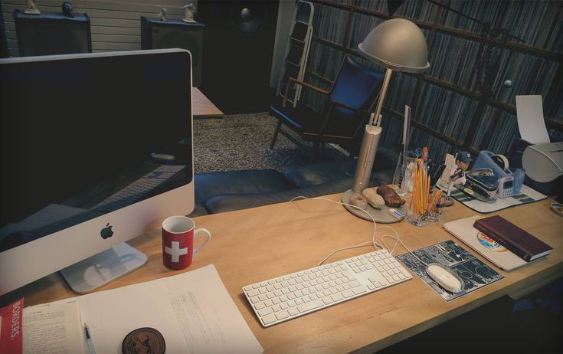
29살의 하루키는 야구를 보다가
소설을 써보기로 합니다.
그 뒤 가게 일을 마친 밤,
주방 테이블에 앉아
매일 1~2시간씩 조금씩 글을 썼습니다.
작가가 될 준비가
되어 있던 건 아니었습니다.
그냥, 다음 날에도 썼습니다.
Notes:
[Sources]
https://www.hmhco.com/blog/haruki-murakami-before-norwegian-wood
https://in.pinterest.com/pin/662944007688455192/

Slide 4
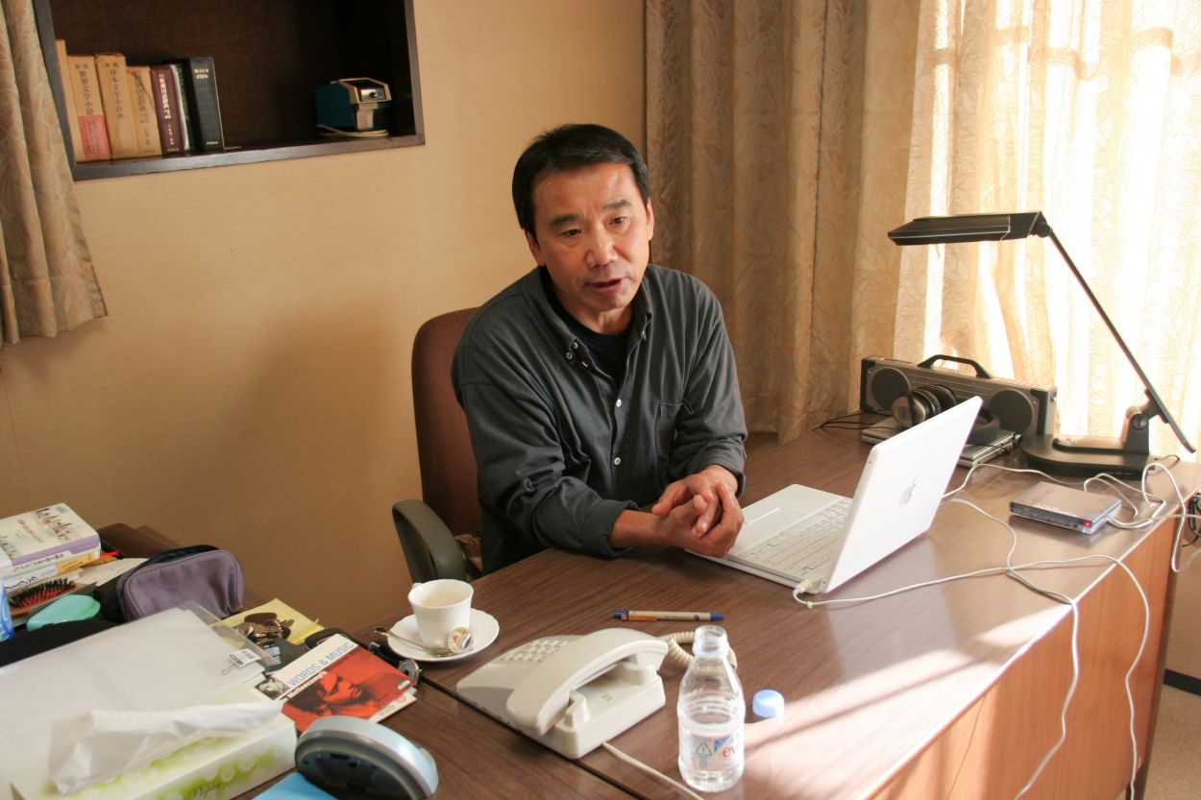
가게와 글,
둘 다 ‘하루치’씩 했습니다.
가게에는 영업시간이 있었고,
글에는 쓰는 시간이 있었습니다.
하루가 잘돼도, 안 풀려도
다음 날 다시 문을 열고
다음 문장을 썼습니다.
한 번의 영감보다
반복이 먼저였습니다.
Notes:
[Sources]
https://www.hmhco.com/blog/haruki-murakami-before-norwegian-wood
https://courrier.jp/news/archives/41204/

Slide 5

소설가가 된 뒤
생활은 더 단순해졌습니다.
장편을 쓸 때 그는
새벽 4시에 일어나
다섯~여섯 시간 글을 씁니다.
그 뒤에는 달리거나 수영하고,
일찍 잠듭니다.
매일 거의 같은 하루를
반복했습니다.
Notes:
[Sources]
https://www.newyorker.com/magazine/2008/06/30/murakami-haruki-profile
https://images.splitshire.com/full/A-Runner-Achieving-Goals-at-Sunrise_4k0J3.png

Slide 6
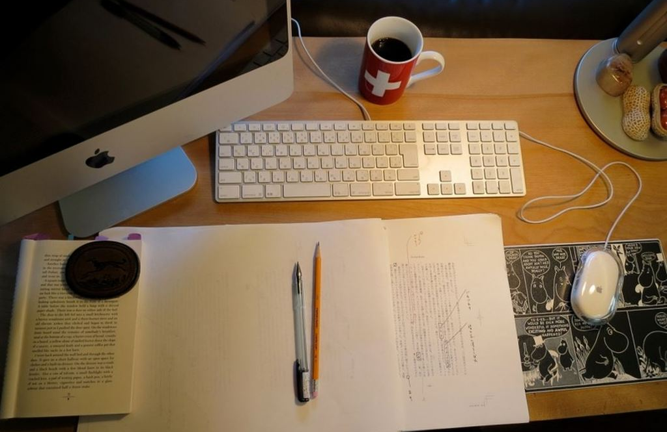
하루키가 지킨 건
재능의 순간이 아니었습니다.
책 한 권을 쓰는 일보다
다음 날에도 다시
책상에 앉는 일.
작가가 되는 일보다
작가로 계속 살아가는 일.
글쓰기는
매일 하는 일이었습니다.
Notes:
[Sources]
https://www.newyorker.com/magazine/2008/06/30/murakami-haruki-profile
https://www.hket.com/article/1697432/

Slide 7
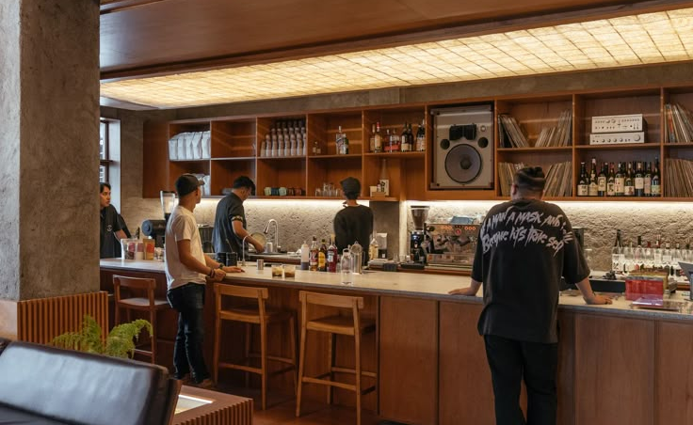
피터 캣과 소설은
같은 방식으로 이어졌습니다.
가게는 매일 열어야 했고,
소설은 매일 써야 했습니다.
피터 캣은 7년 동안 이어졌고,
하루키는 수십 년째 소설을 씁니다.
쌓인 건 특별한 하루가 아니라
평범한 날들이었습니다.
Notes:
[Sources]
https://www.hmhco.com/blog/haruki-murakami-before-norwegian-wood
https://kr.pinterest.com/pin/coffee-cocktails-and-jazz-at-kurasu-kissaten-manual-jakarta-in-2024--445926800621165368/

Slide 8
꾸준함은
거창한 의지가 아닙니다.
매일 대단한 동기가 있어야
계속할 수 있는 건 아닙니다.
오늘 할 몫이 있고,
그걸 그냥 해내는 것.
하루키는 그 ‘그냥’을
아주 오래 했습니다.
Notes:
[Sources]
https://www.newyorker.com/magazine/2008/06/30/murakami-haruki-profile
https://brutus.jp/tokyo_digdug/

Slide 9

특별해서 오래 한 게 아니라,
오래 해서 자기만의 것이 됐습니다.
창업도 마찬가지입니다.
아이디어는 어느 날 시작되지만,
사업은 그다음 날에도
계속할 수 있는 ‘그냥’에서 자랍니다.
수많은 ‘그냥’을 쌓아,
나만의 것으로.
Notes:
[Sources]
https://www.newyorker.com/magazine/2008/06/30/murakami-haruki-profile

